Slide 1
Τι κάνω κάθε μέρα

Slide 2
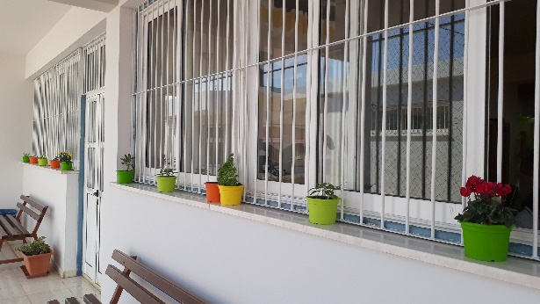
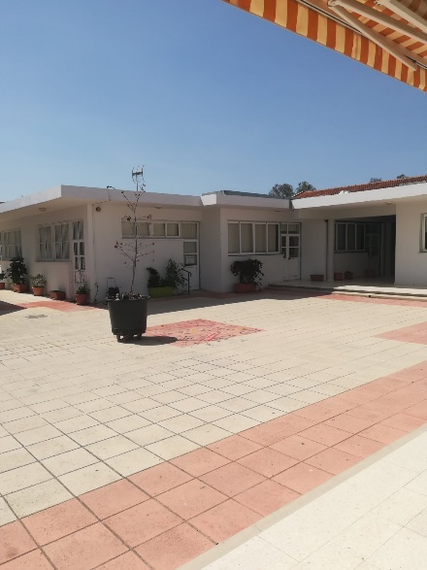
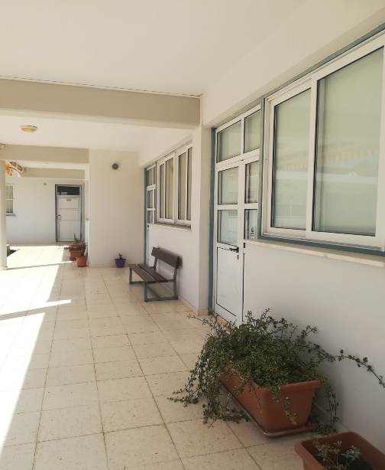
Τι κάνω κάθε πρωί
Αφού
δεν πηγαίνω σχολείο
αλλά
μένω στο σπίτι

Slide 3
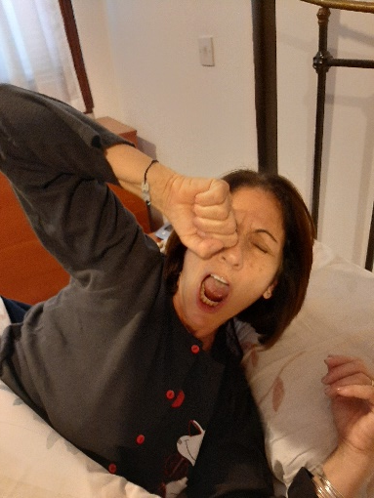
Ξυπνώ

Slide 4
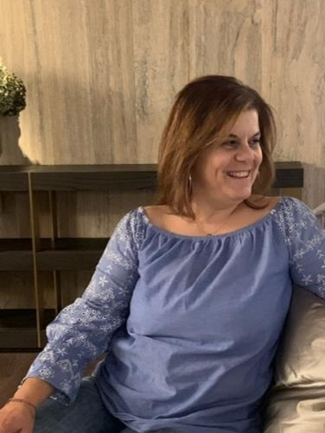
Λέω καλημέρα!!!!!!!!!!

Slide 5
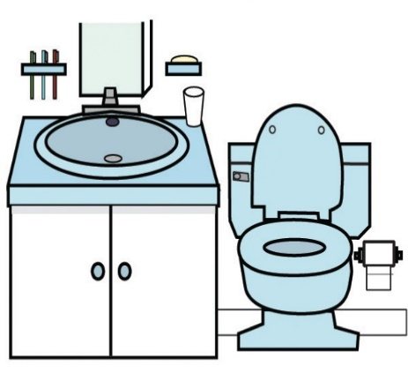
Πηγαίνω στο μπάνιο

Slide 6
Πλένω τα χέρια

Slide 7
Πλένω το πρόσωπο

Slide 8
Σκουπίζω το πρόσωπο

Slide 9
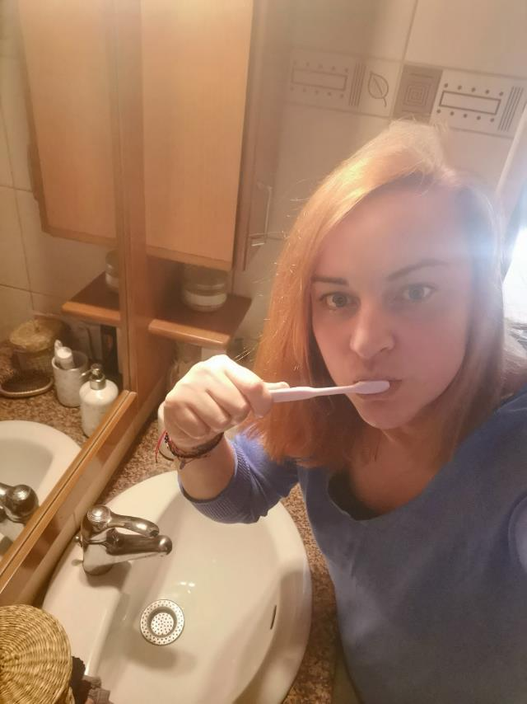
Βουρτσίζω τα δόντια

Slide 10
Χτενίζω τα μαλλιά

Slide 11
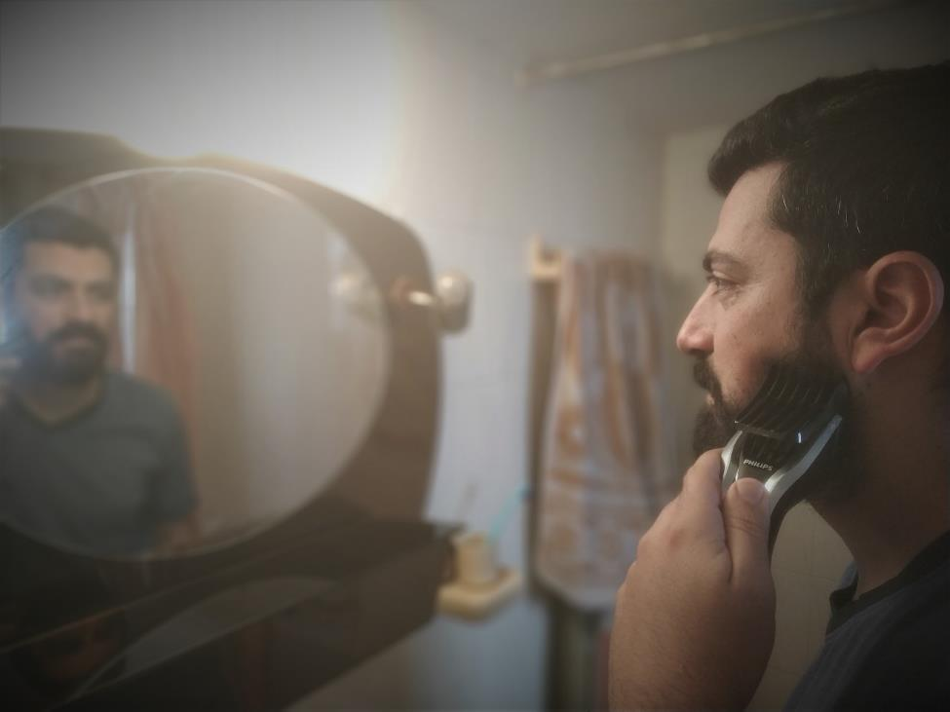
Ξυρίζομαι

Slide 12
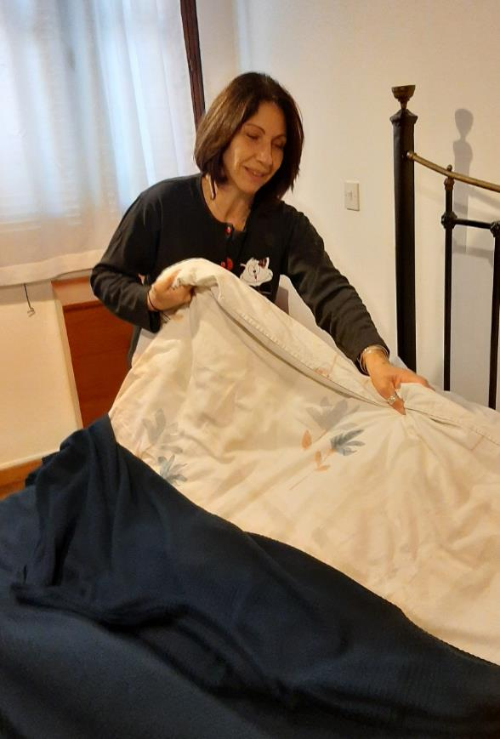
Πηγαίνω στο δωμάτιο μου Στρώνω το κρεββάτι μου

Slide 13
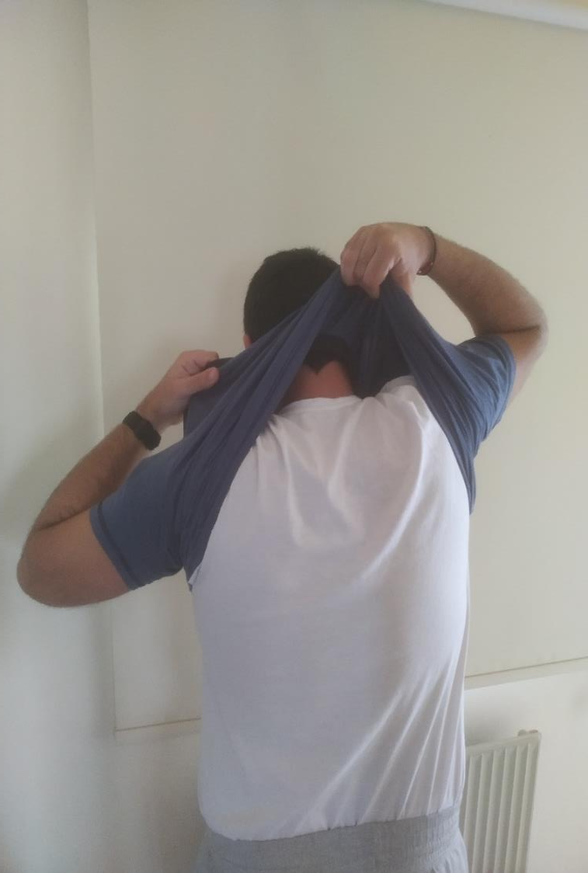
Βγάζω τις πιτζάμες μου

Slide 14
Φορώ τα ρούχα μου

Slide 15
Πηγαίνω στην κουζίνα και ετοιμάζω πρόγευμα

Slide 16
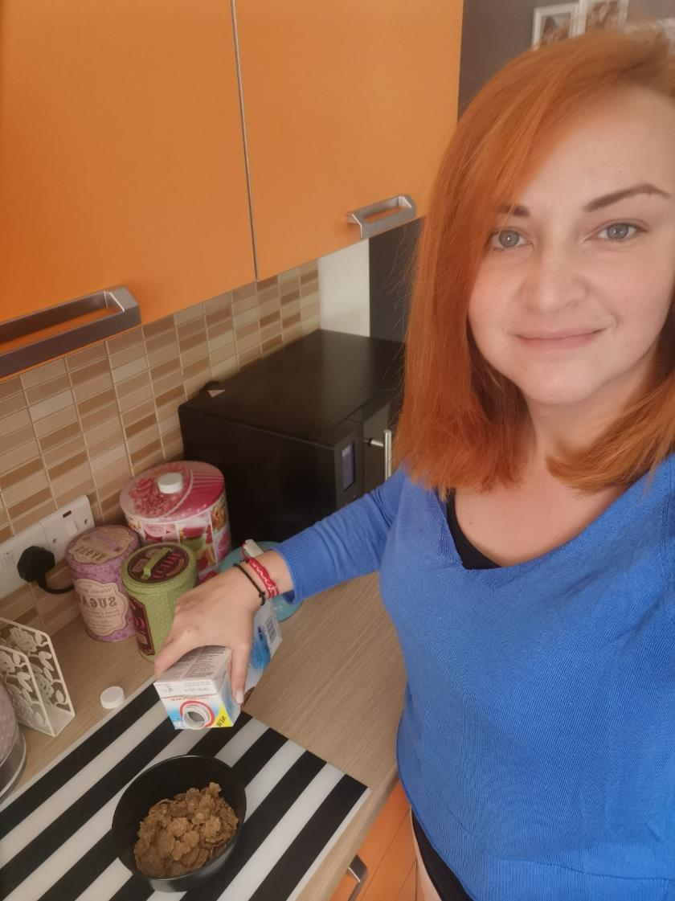
Φτιάχνω τα δημητριακά μου

Slide 17
Φτιάχνω τις φρυγανιές μου

Slide 18
Βάζω το γάλα μου στο ποτήρι

Slide 19
Πίνω το γάλα μου

Slide 20
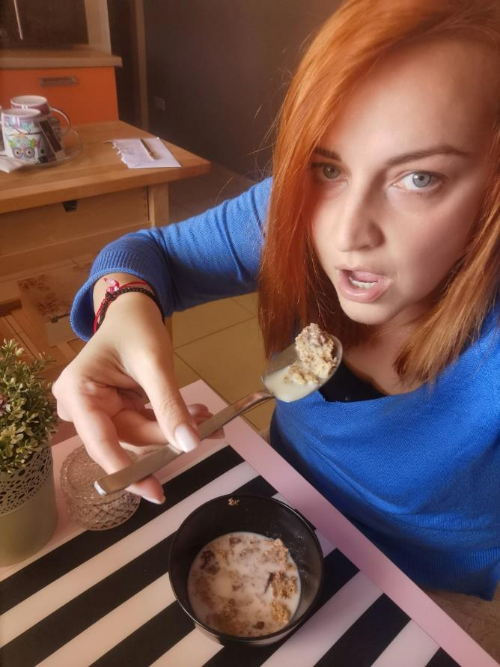
Τρώω το πρόγευμα μου Χρησιμοποιώ το κουτάλι

Slide 21
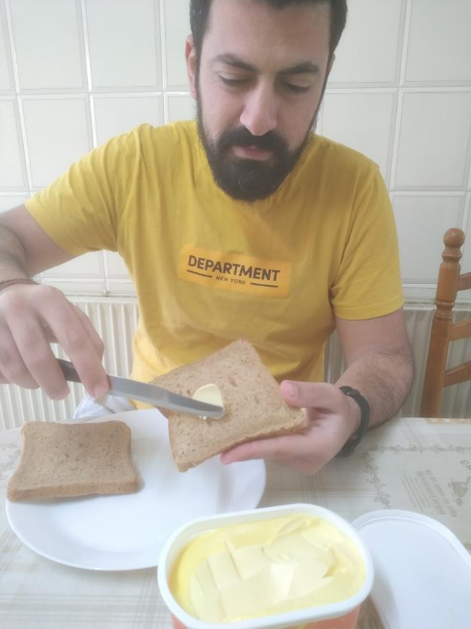
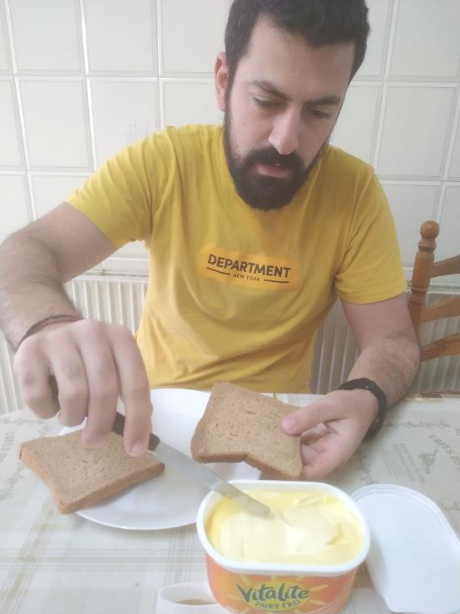
Χρησιμοποιώ και το μαχαίρι

Slide 22
Χρησιμοποιώ και το πιρούνι

Slide 23
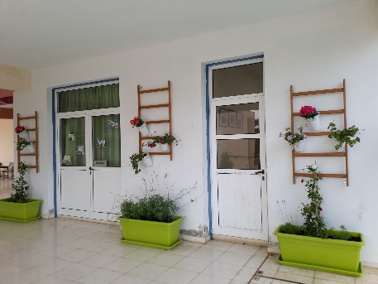
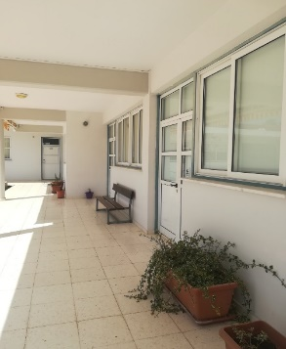
Τι κάνω μετά το πρόγευμα Αφού δεν πηγαίνω σχολείο αλλά μένω στο σπίτι
Βοηθώ στις δουλειές του σπιτιού
Απασχολούμαι δημιουργικά
Αυτοεξυπηρετούμαι
Χαλαρώνω

Slide 24
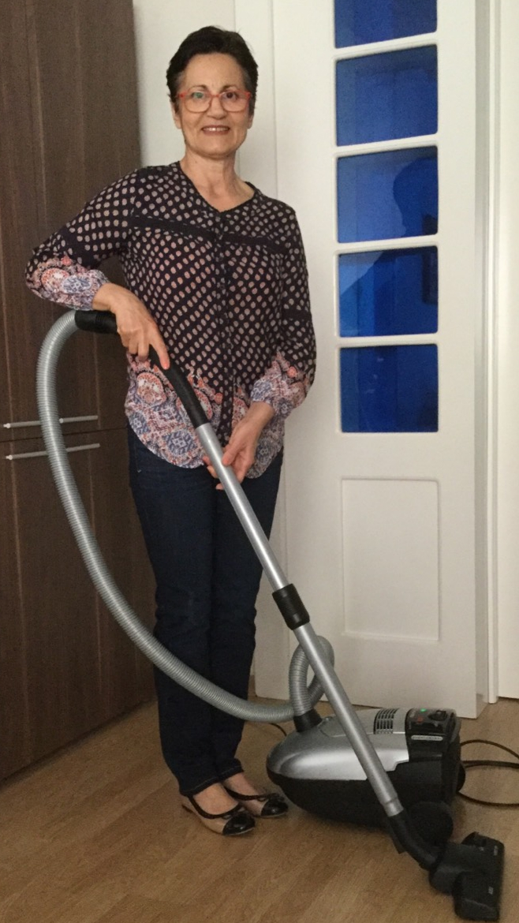
Σκουπίζω

Slide 25
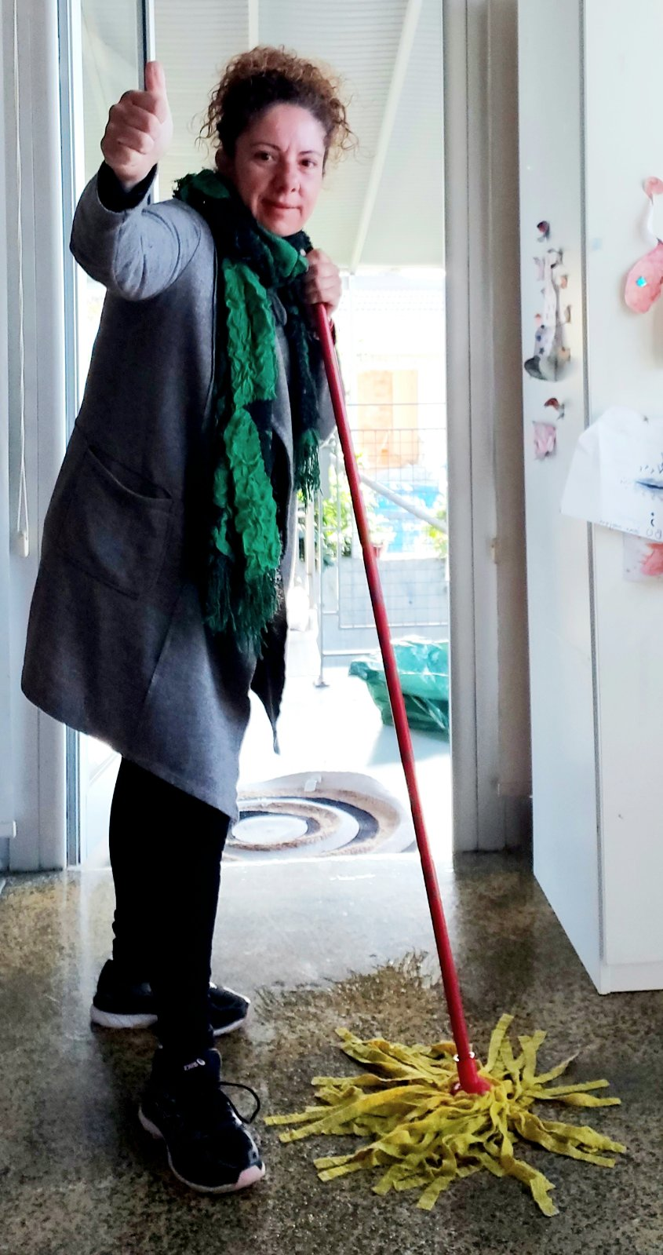
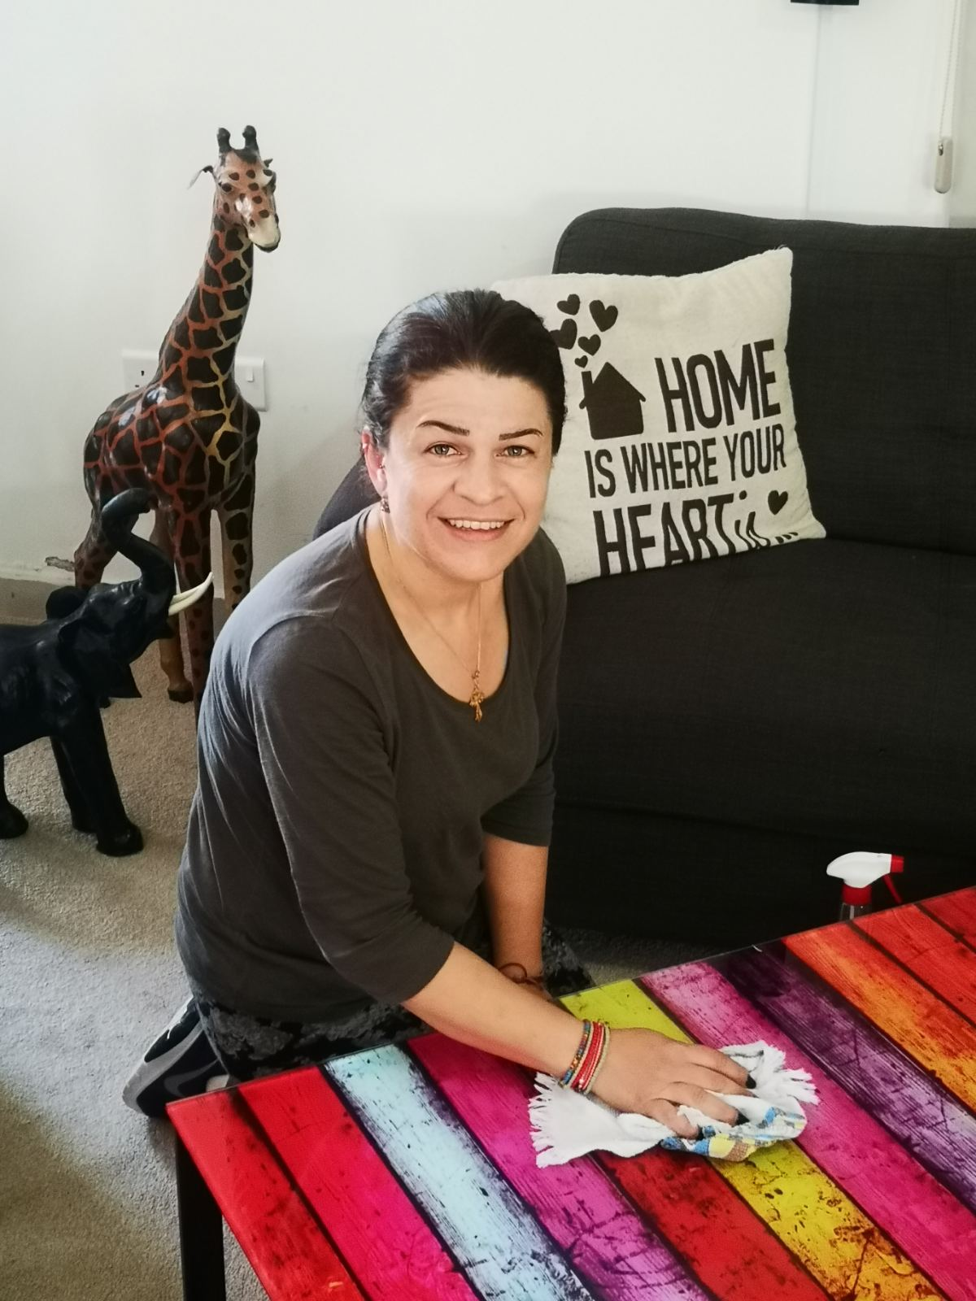
Σφουγγαρίζω
Ξεσκονίζω

Slide 26
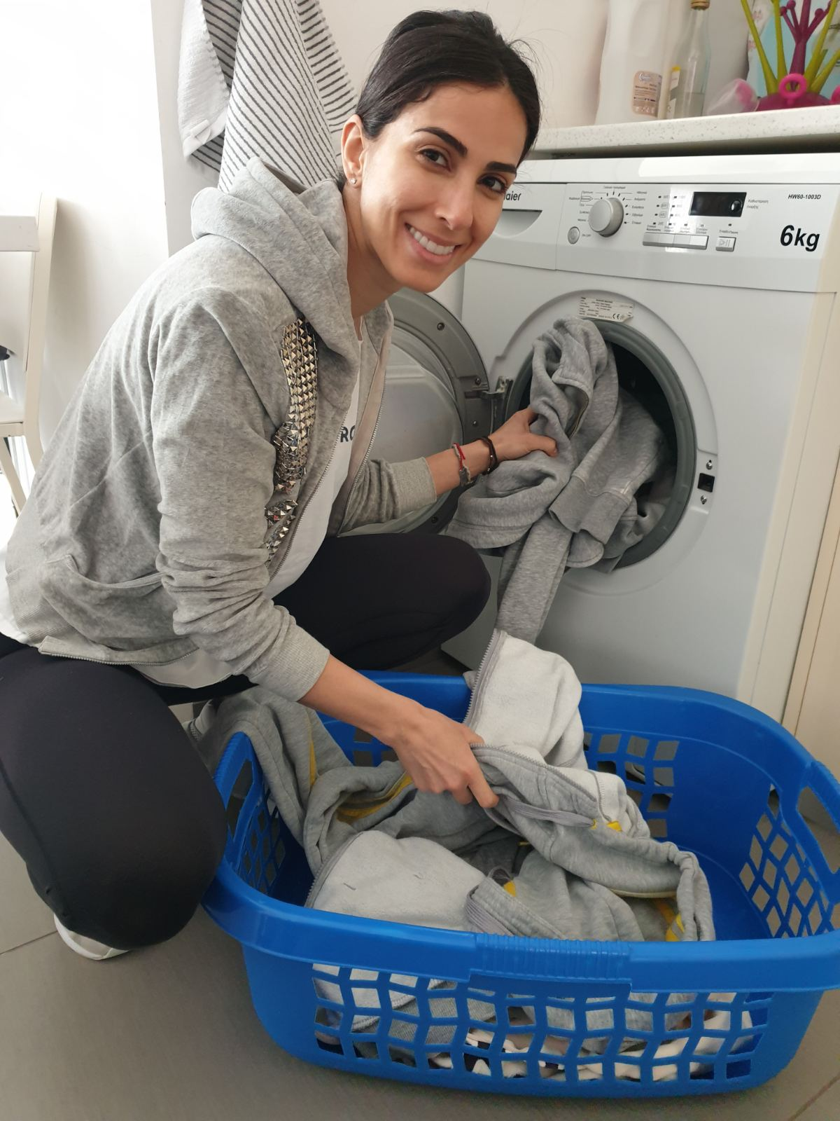
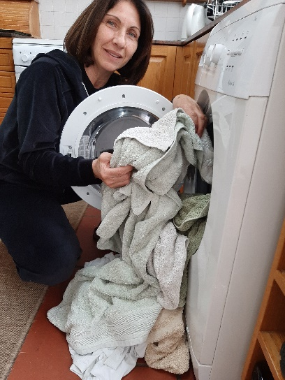
Βάζω τα ρούχα στο πλυντήριο
Βγάζω τα ρούχα από το πλυντήριο

Slide 27
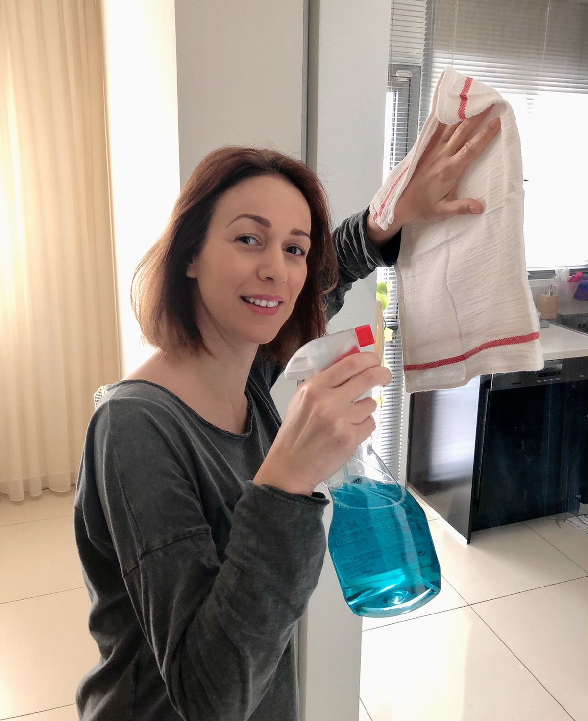
Απλώνω τα ρούχα
Καθαρίζω τα τζάμια

Slide 28
Διπλώνω τα ρούχα
Συγυρίζω τα ρούχα στο ντουλάπι

Slide 29
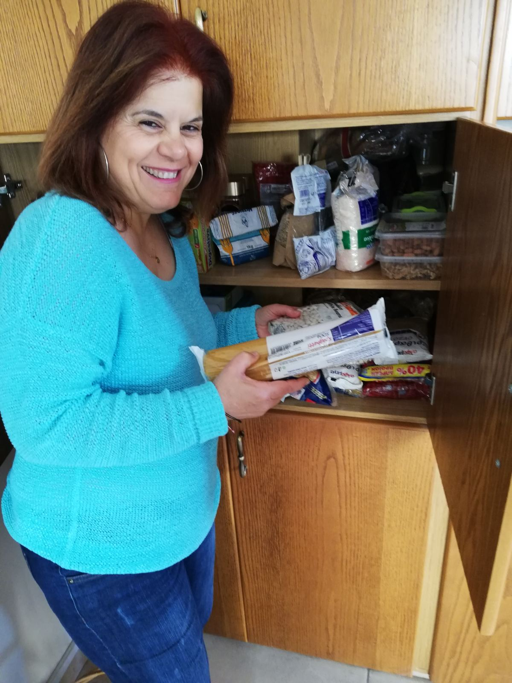
Συγυρίζω τα παιχνίδια μου Συγυρίζω τα ψώνια

Slide 30
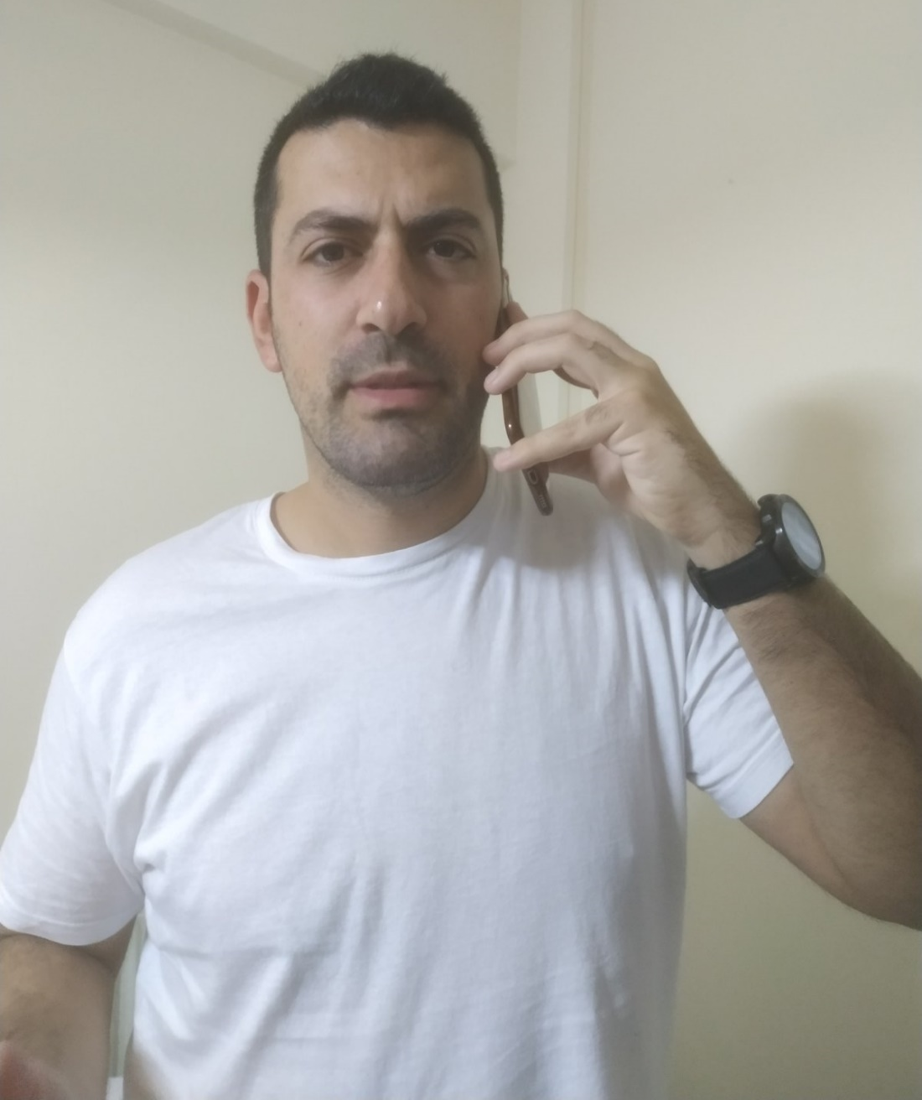
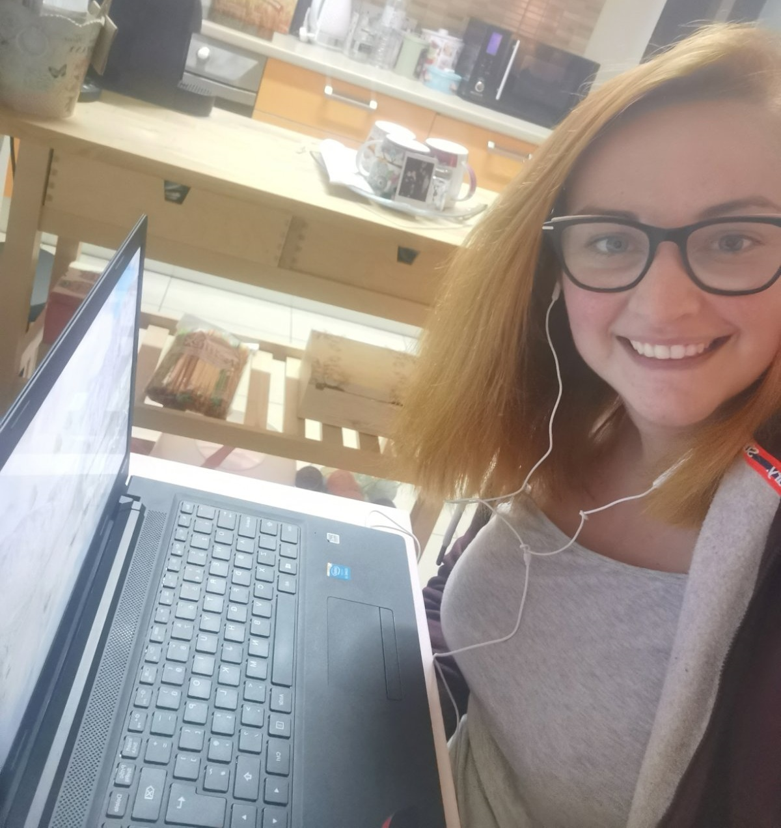
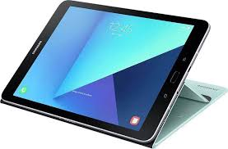
Επικοινωνώ με τις δασκάλες και τους δασκάλους μου στο τηλέφωνο, στον ηλεκτρονικό υπολογιστή ή στο τάμπλετ

Slide 31
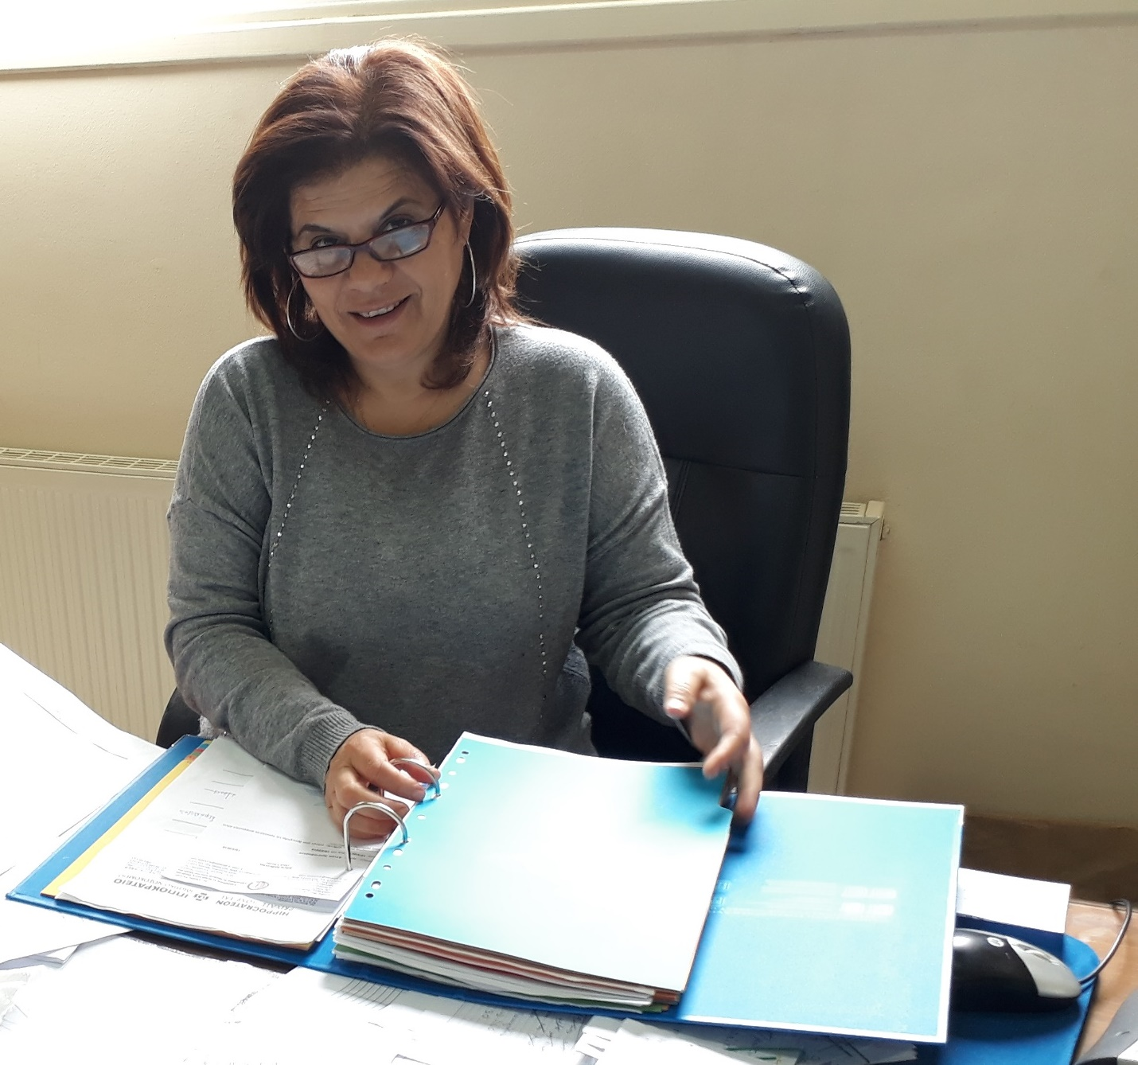
Κάνω τα μαθήματα μου

Slide 32
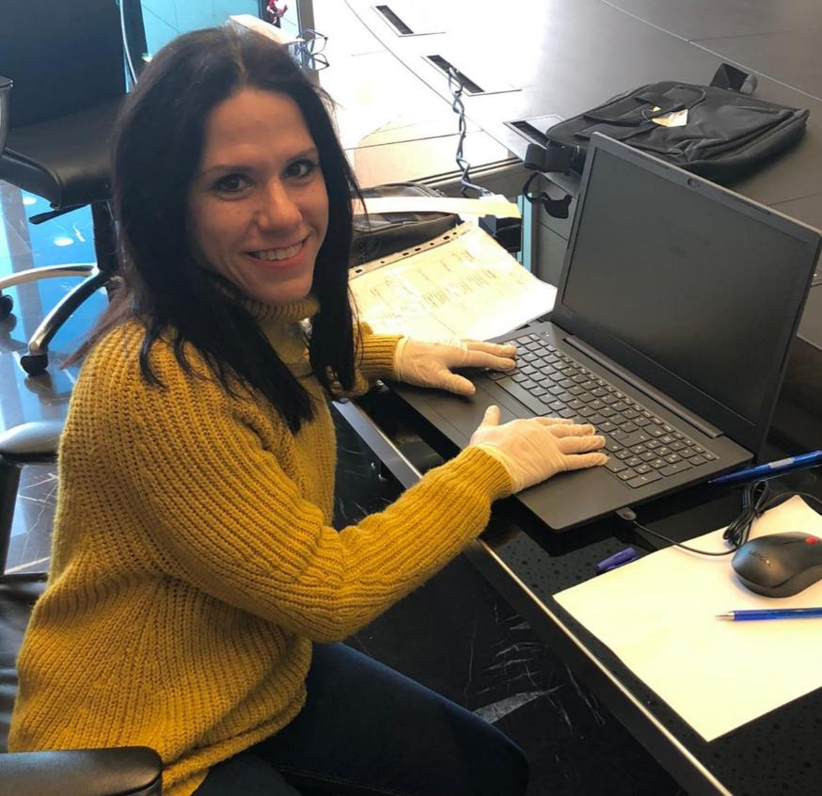
Ασχολούμαι με δημιουργικές εργασίες και ψυχαγωγικά προγράμματα στον ηλεκτρονικό υπολογιστή ή στο τάμπλετ μου

Slide 33
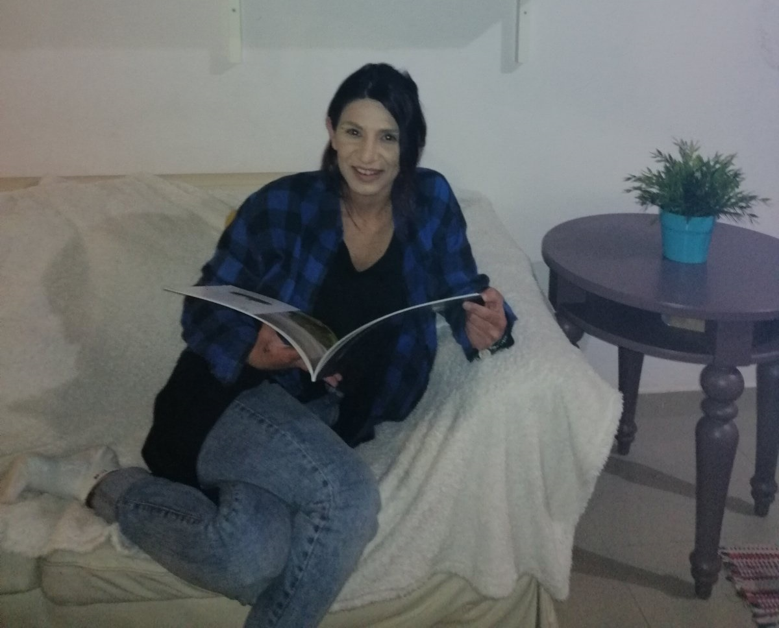
Ακούω παραμύθι ή διαβάζω παραμύθι

Slide 34
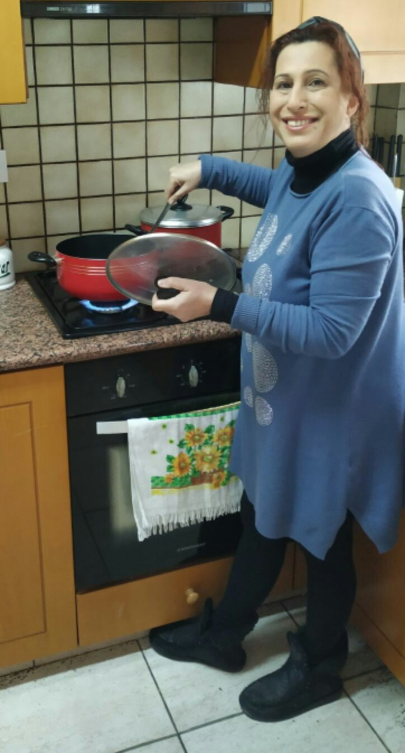
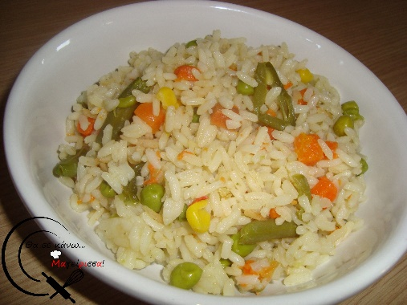
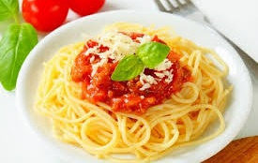
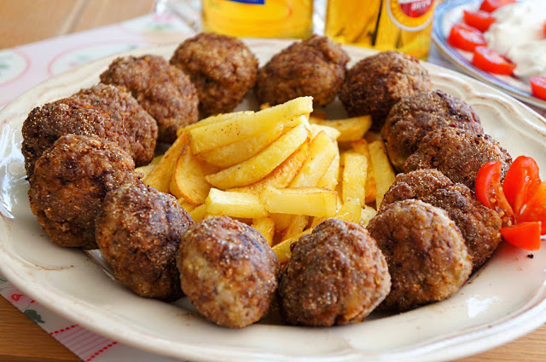
Το μεσημέρι ……………………………….. Μαγειρεύω

Slide 35
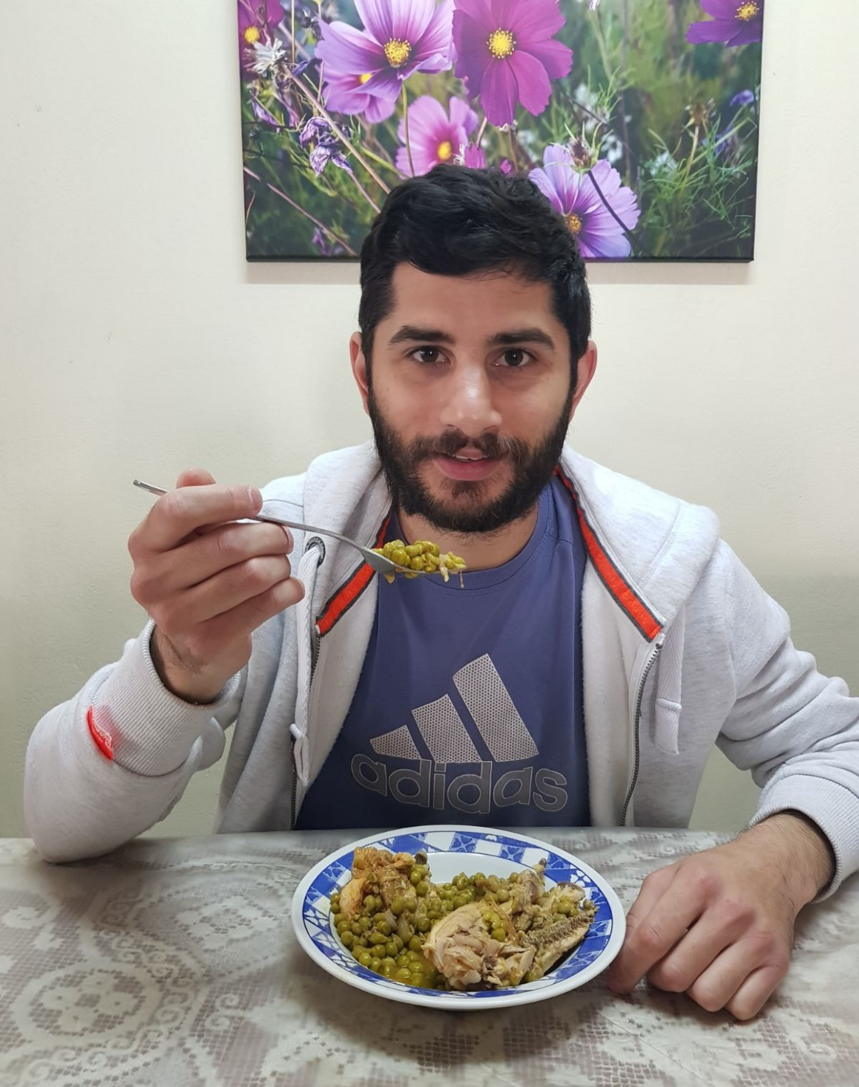
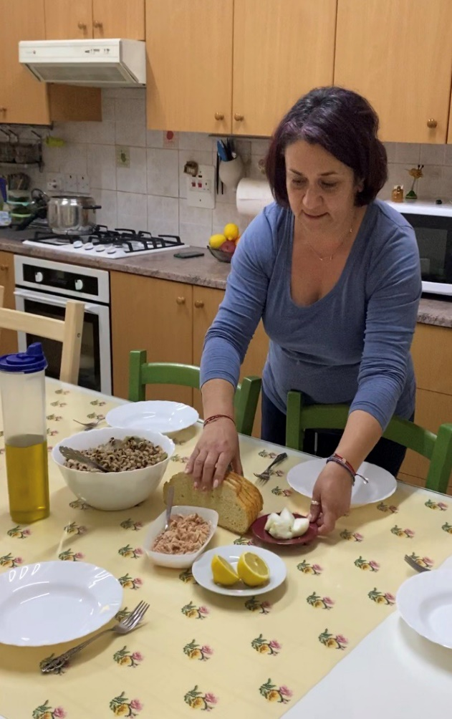
Στρώνω το τραπέζι Τρώω μεσημεριανό

Slide 36
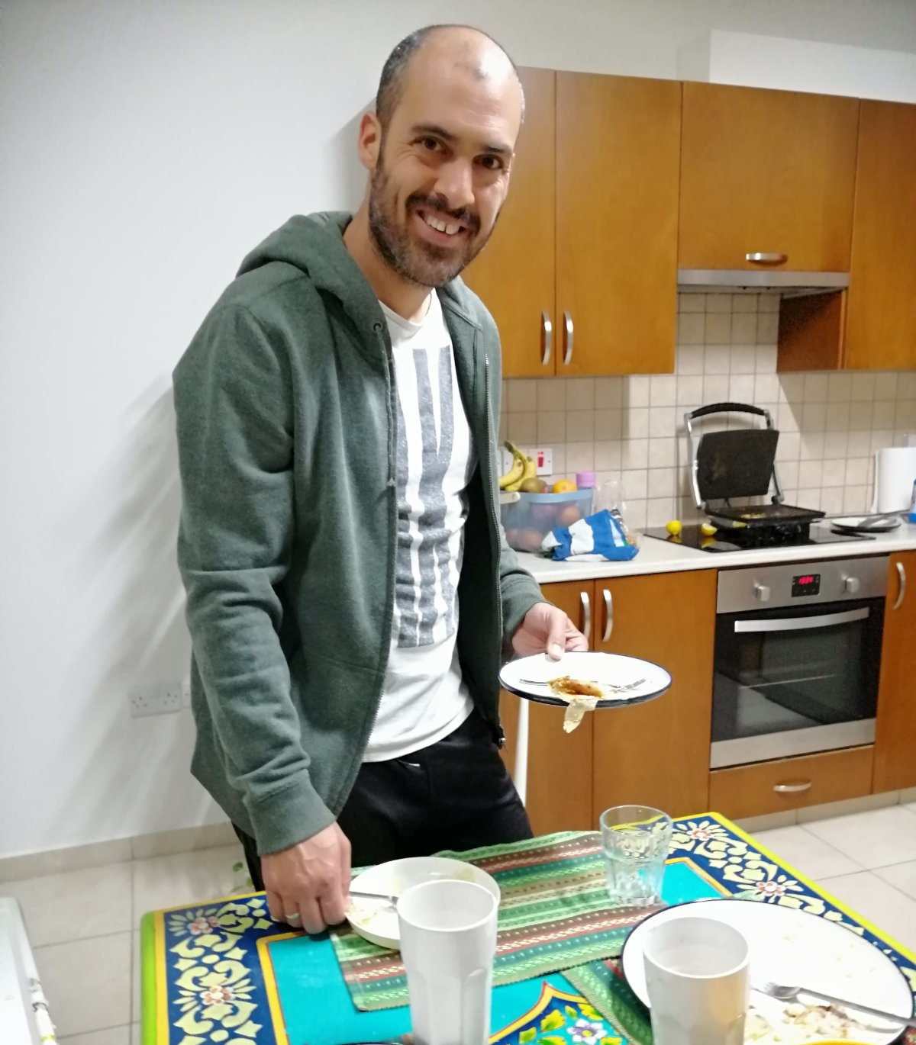
Συμμαζεύω το τραπέζι Καθαρίζω το τραπέζι

Slide 37
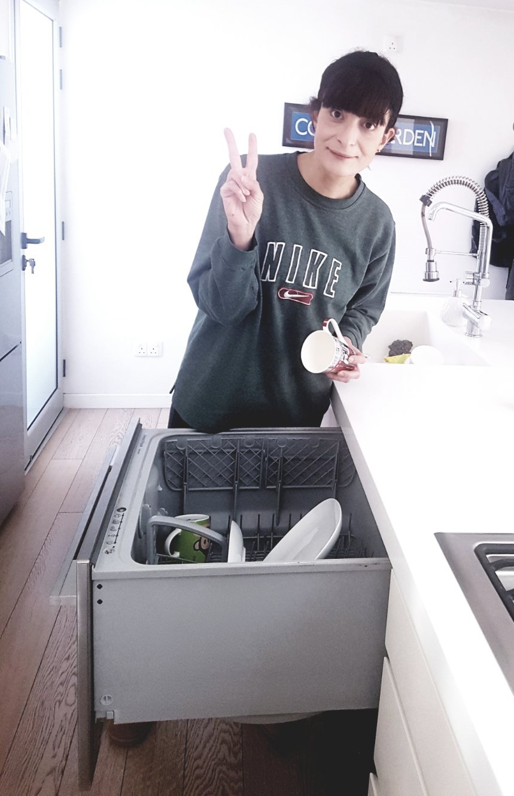
Πλένω τα πιάτα Βάζω τα πιάτα στο πλυντήριο πιάτων

Slide 38
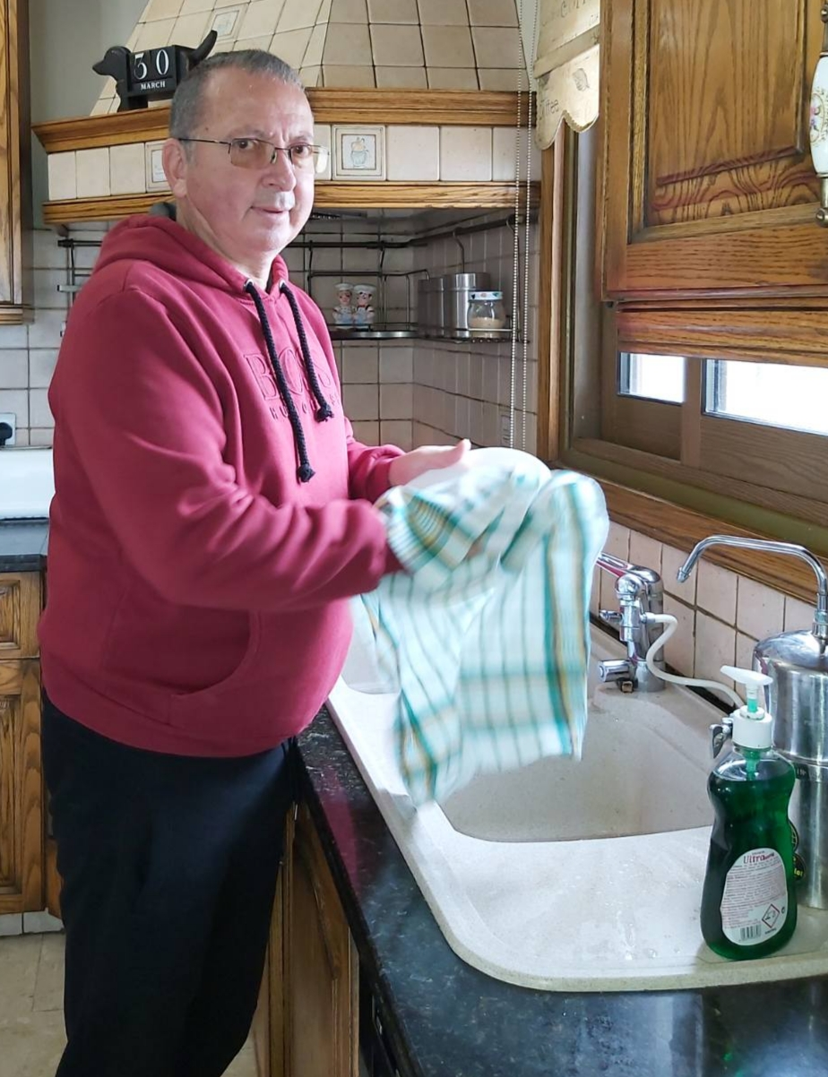
Σκουπίζω τα πιάτα Βγάζω τα πιάτα από το πλυντήριο πιάτων

Slide 39
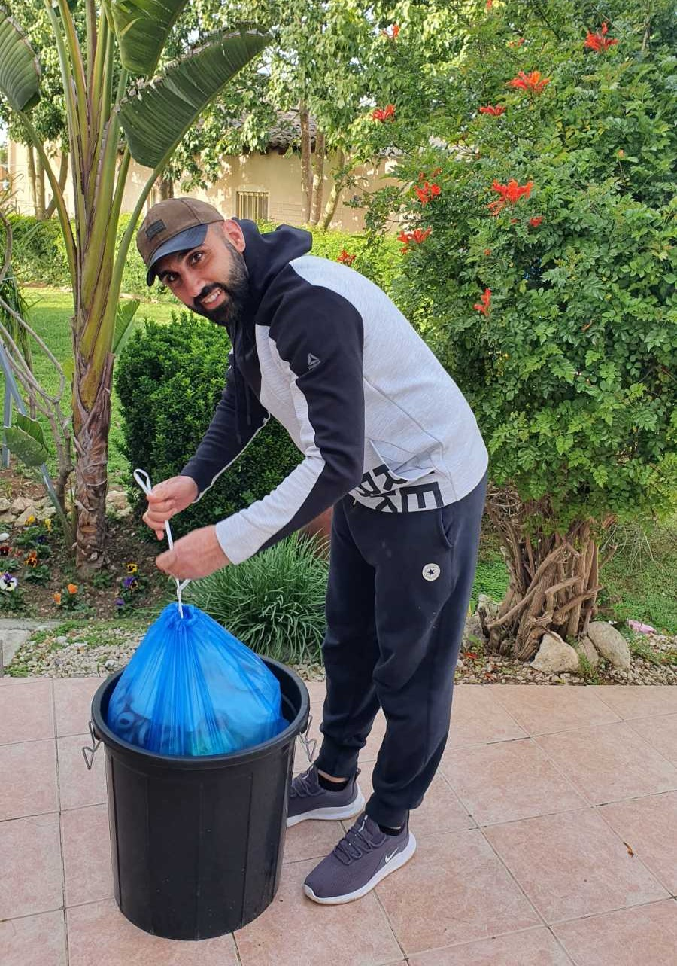
Συγυρίζω τα πιάτα στο ντουλάπι
Βγάζω τα σκουπίδια

Slide 40
Αφού μένω στο σπίτι
Τι κάνω το απόγευμα και μετά…….
Απασχολούμαι δημιουργικά
Αυτοεξυπηρετούμαι
Χαλαρώνω

Slide 41
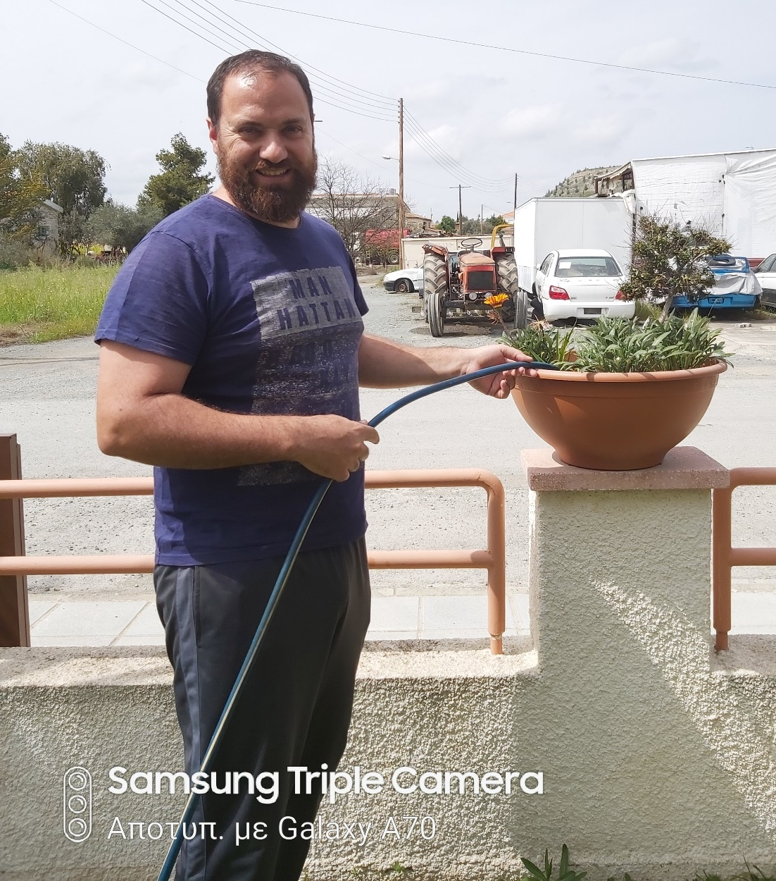
Ποτίζω Ξεχορτίζω

Slide 42
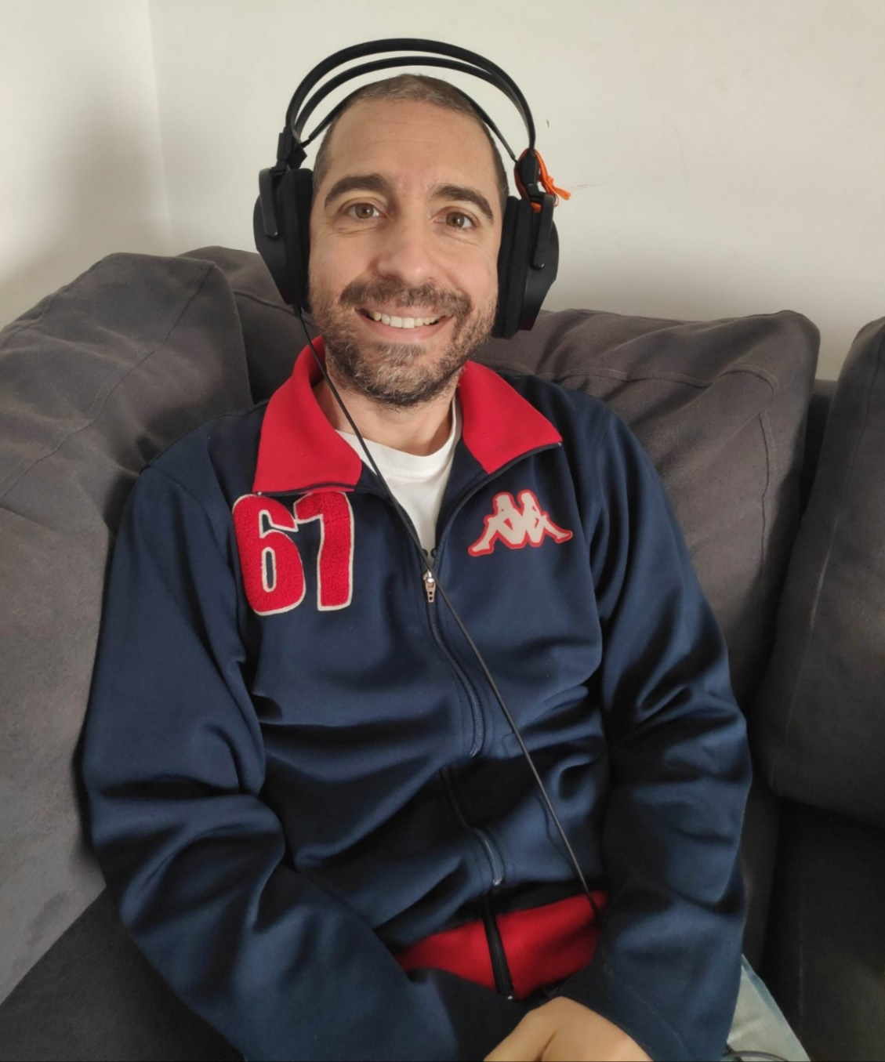
Ακούω μουσική Τραγουδώ

Slide 43
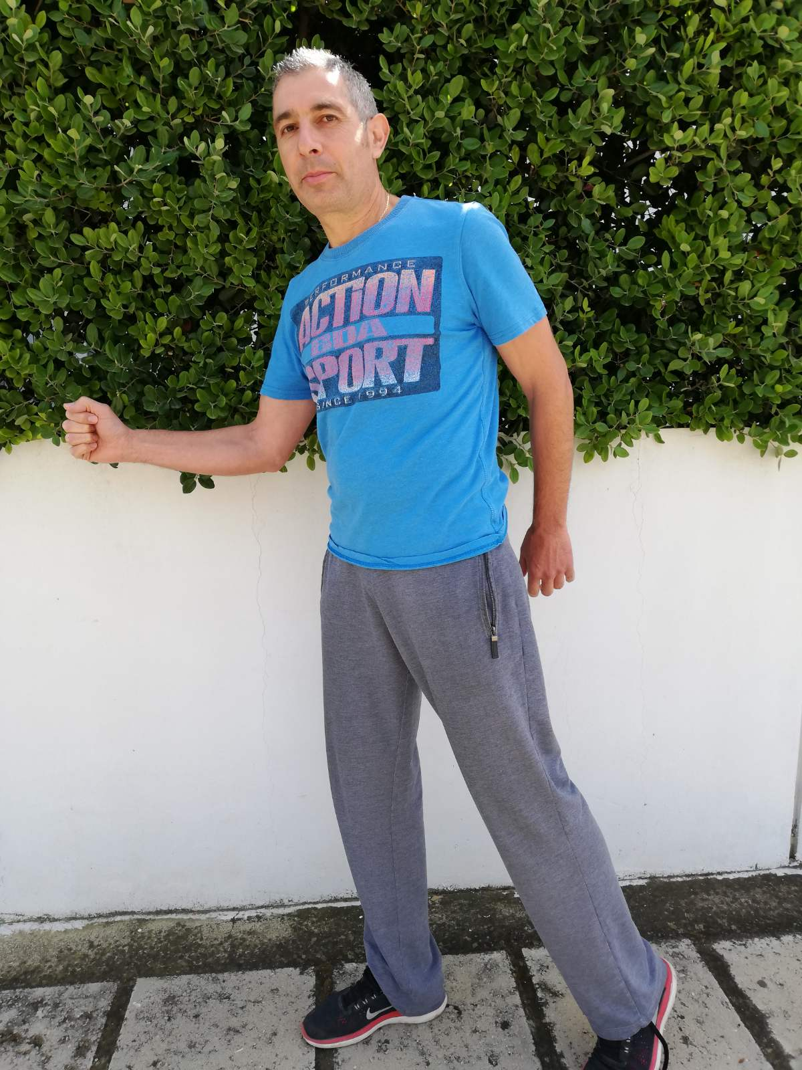
Ποδηλατώ Πηγαίνω περίπατο

Slide 44
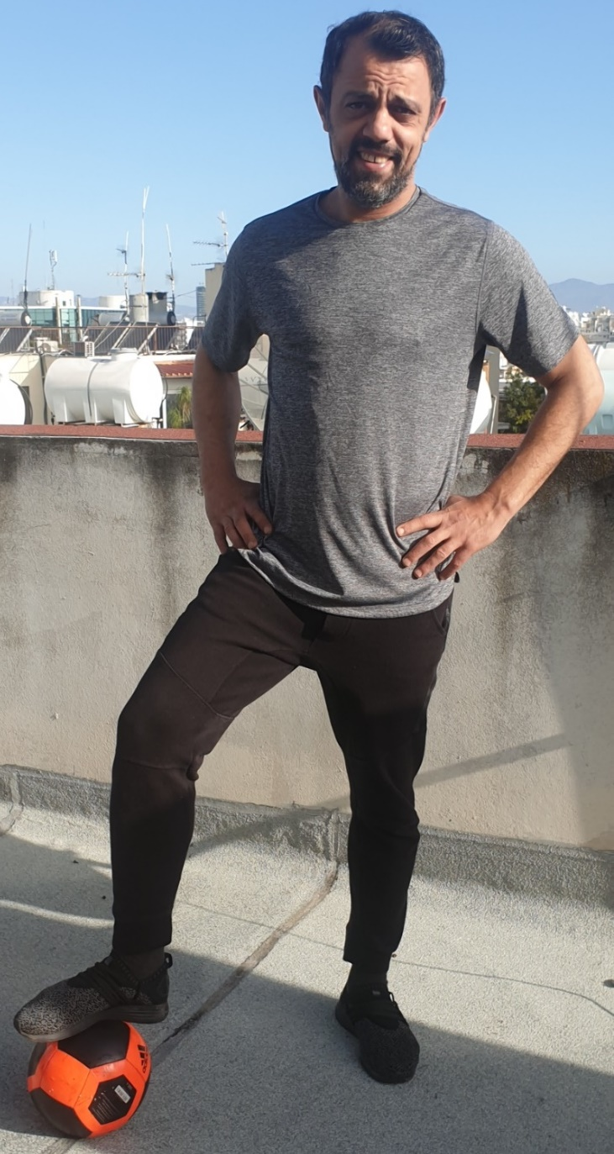
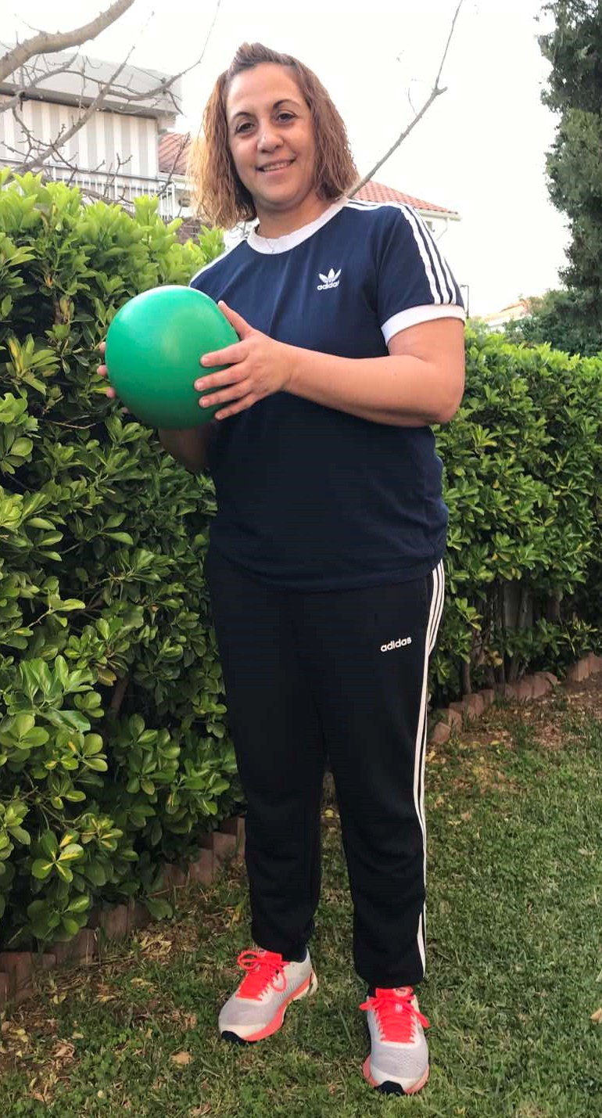
Παίζω με την μπάλα

Slide 45
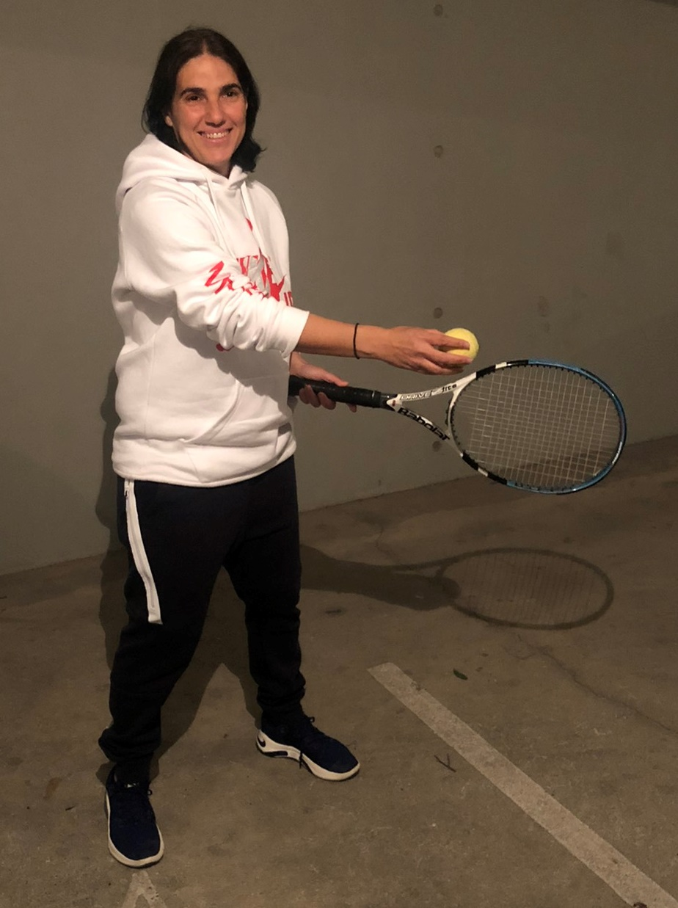
Κάνω γυμναστική

Slide 46
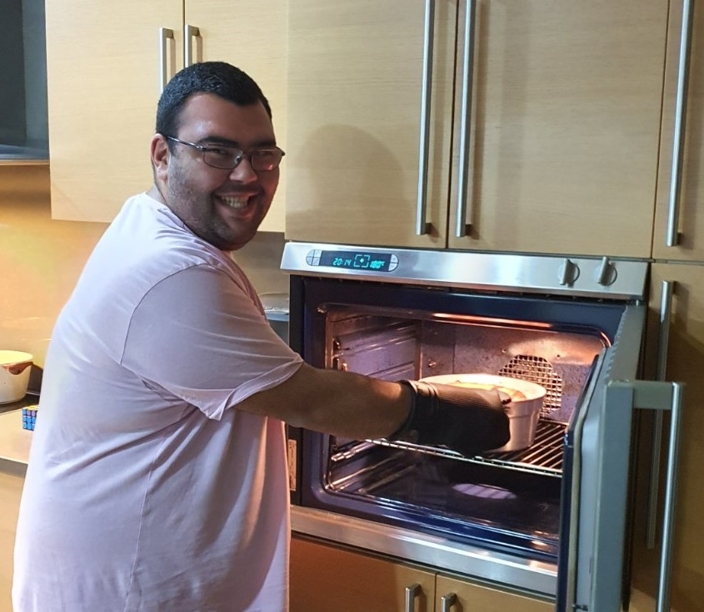
Φτιάχνω γλυκό

Slide 47
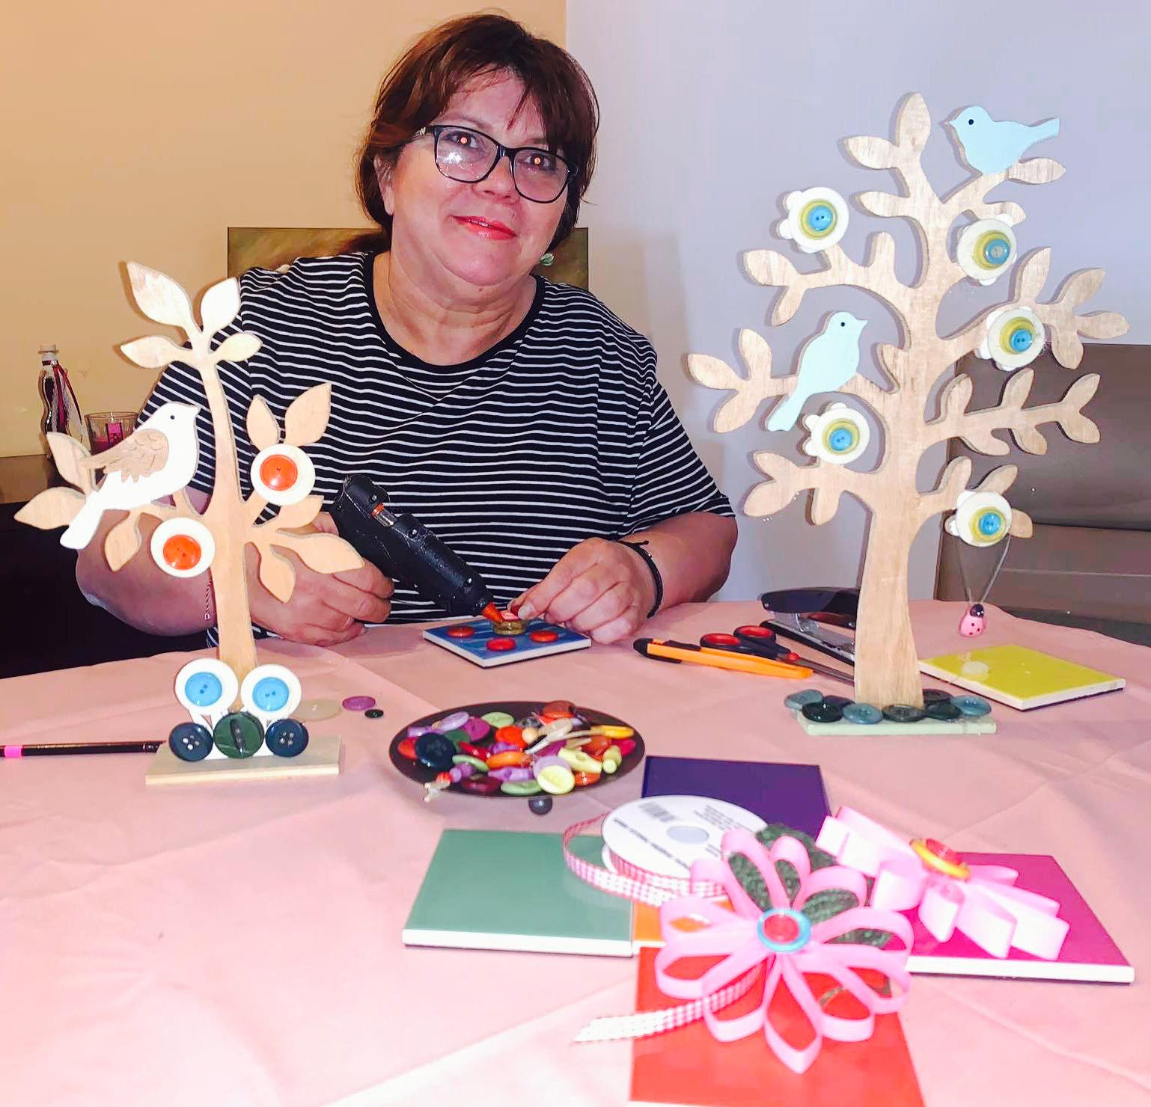
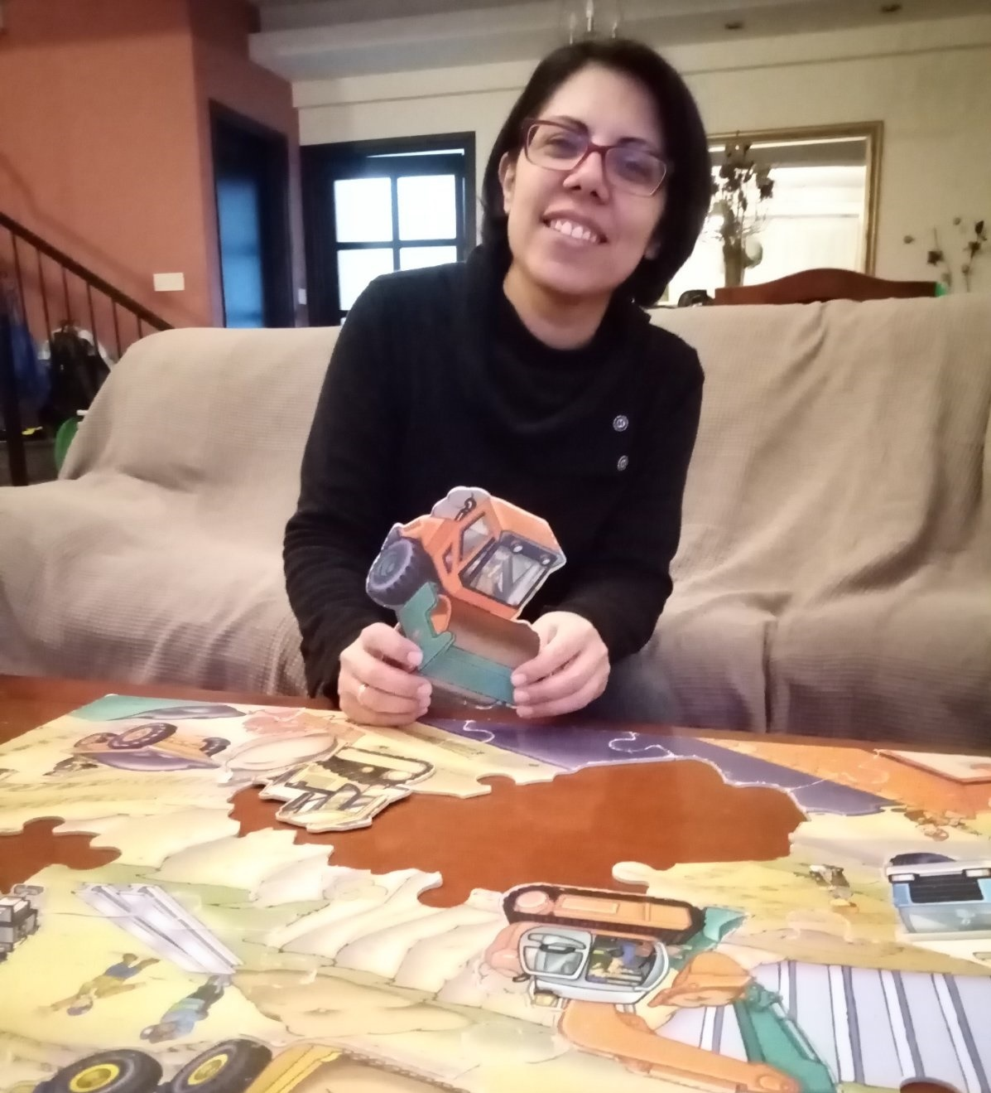
Ασχολούμαι με χειροτεχνίες Φτιάχνω παζλ

Slide 48
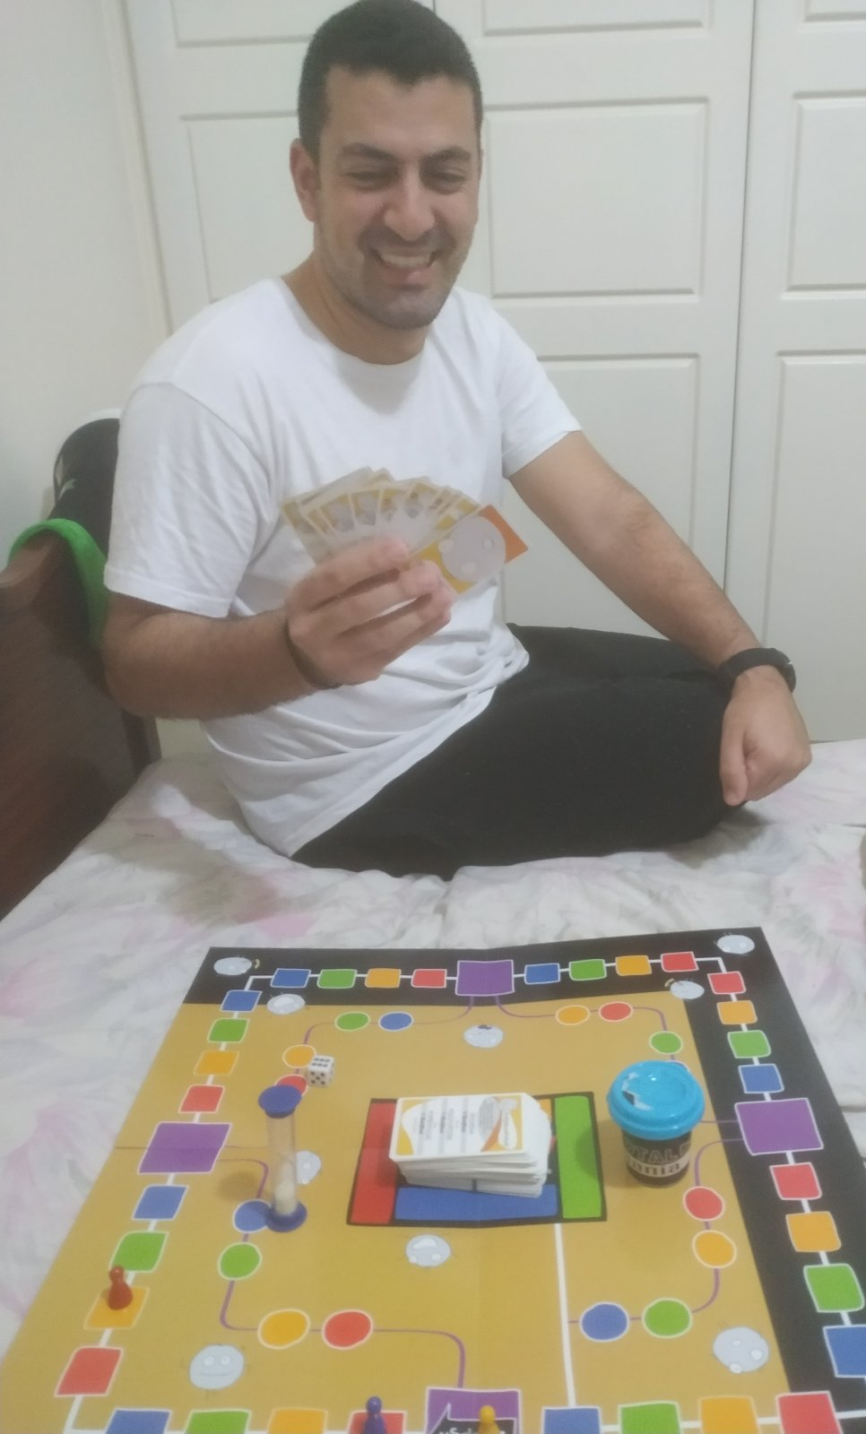
Παίζω επιτραπέζια παιχνίδια

Slide 49
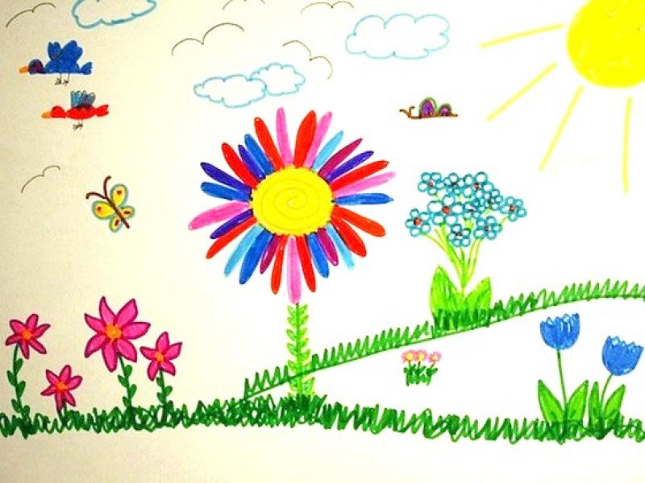
ζωγραφίζω

Slide 50
Παίρνω ένα υγιεινό κολατσιό Χυμό φρουτοσαλάτα
Φρούτα

Slide 51
Σπιτικό γλυκό ή αλμυρό γιαούρτι γάλα

Slide 52
Το βράδυ……………
Βλέπω τηλεόραση

Slide 53
Κάνω μπάνιο

Slide 54
Φορώ τις πιτζάμες μου Βουρτσίζω τα δόντια μου

Slide 55
Και πάω για ύπνο…………………

Slide 56
Καληνύχτα!!!!!!!!!!!!!!!!!!……………………… και όνειρα γλυκά!!!!!!!!!!!!!!!

